Slide 1
Islandija
Otok, kjer odloča narava

Slide 2
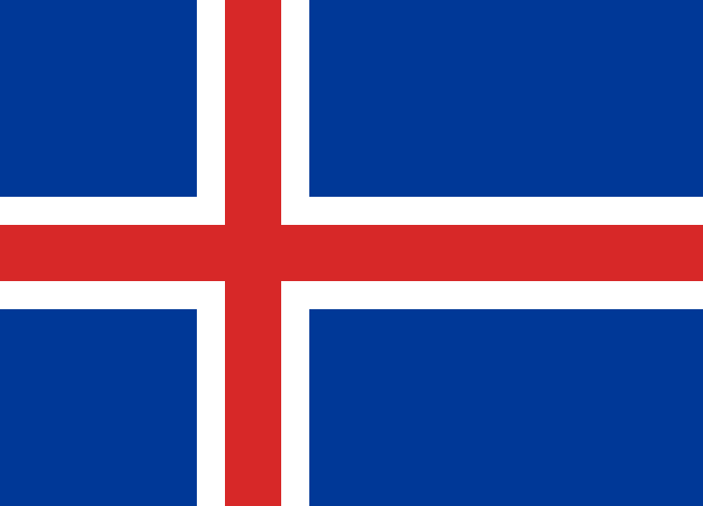
Osnovni podatki
Uradno ime: Island (Islandija)
Ureditev: Parlamentarna republika
Predsednik: Olafur Ragnar Grimsson
Predsednica vlade: Johanna Sigurdadottir
Velikost: 103,001 km²
Populacija: 320,000
Glavno mesto: Reykjavik

Slide 3
Himna
Lofsöngur :
http://www.youtube.com/watch?v=WPgln7NfwEk

Slide 4
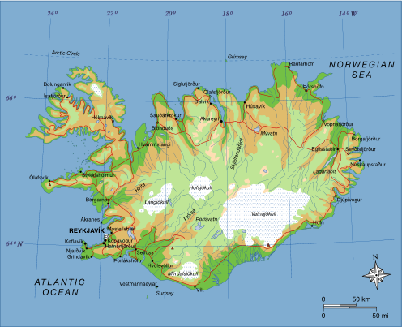

Slide 5
Kratka zgodovina
Keltski menihi
Ingolfur Anarson (874)
Thingvellirski parlament (Althing – 930)
Islandsko združenje
Norveška (1262)
Danska (1380) – Kalmarska unija
Personalna unija (1918)
Samostojnost in republika (1944) - ZDA

Slide 6
Naravnogeografske značilnosti
Zakaj je Islandija tako posebna

Slide 7
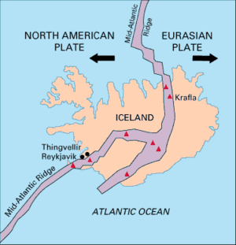
Geologija
Najmlajše površje
Še vedno aktivna
Prelom med Evrazijsko in Severnoameriško ploščo
Vulkanske kamnine (bazalt)

Slide 8
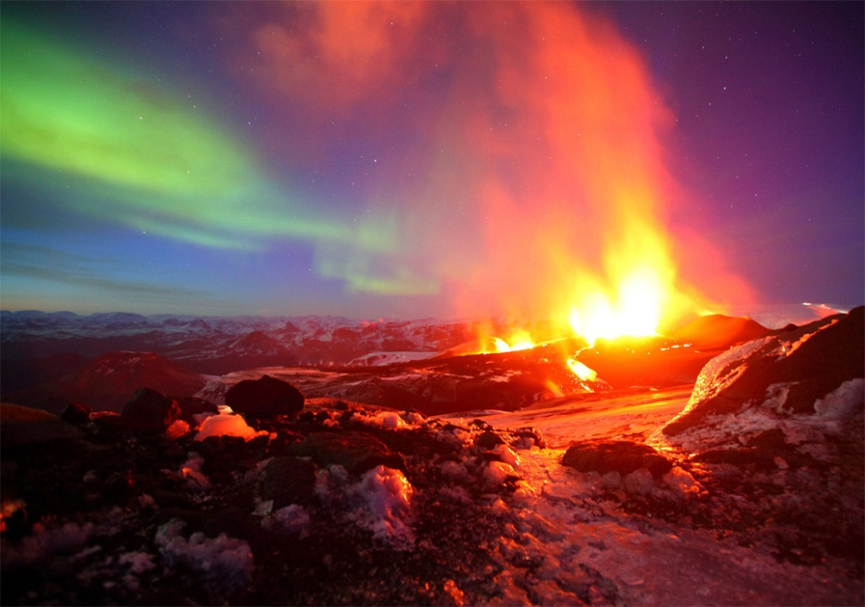
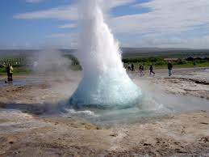
Vulkanizem
Med najbolj aktivnimi na svetu.
Vulkani: Katla, Laki, Hekla, Eldgja Eyjafjallajökull, Snaeffelsjökull
Gejzirji: Strokkur, Geysir

Slide 9
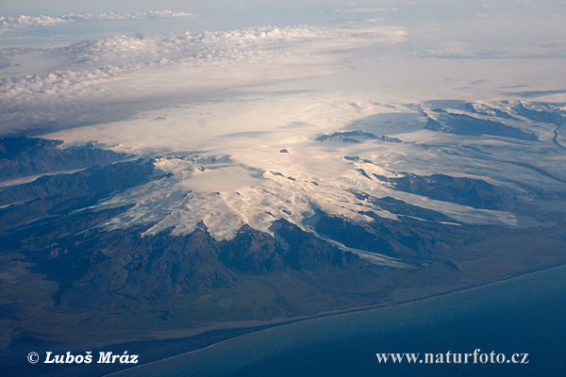
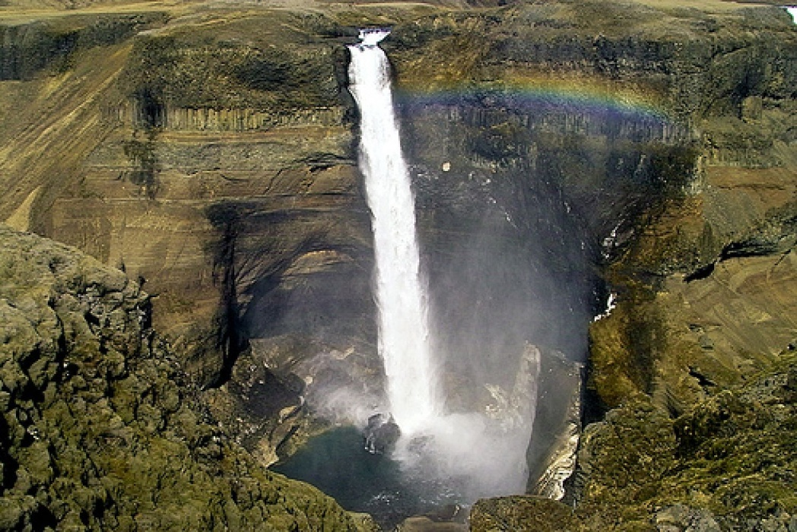
Voda in led
Površje prepredajo reke (npr. Thjorsa).
Obala je ledeniško preoblikovana (fjordi, sanderji)
Ledeniki (Vatnajökull – najvišji vrh Hvannadalshnúkur (2.119 m))

Slide 10
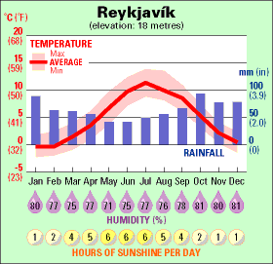
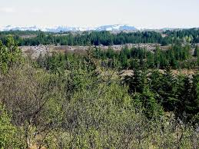
Podnebje in vegetacija
Zaradi vpliva toplega Zalivskega toka so na otoku nekoliko višje temperature. Ob S, Z in V pa tudi J prevladuje subpolarno oceansko podnebje, v notranjosti je subpolarno suho.
Gozd (1%)

Slide 11
V sodelovanju z naravo
Islandski način življenja

Slide 12
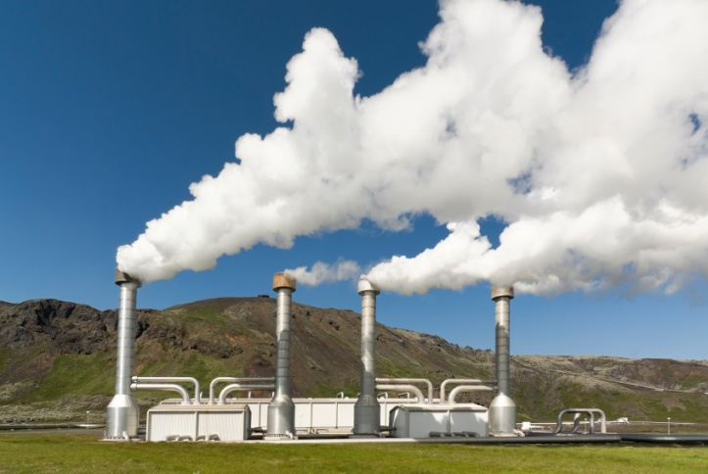
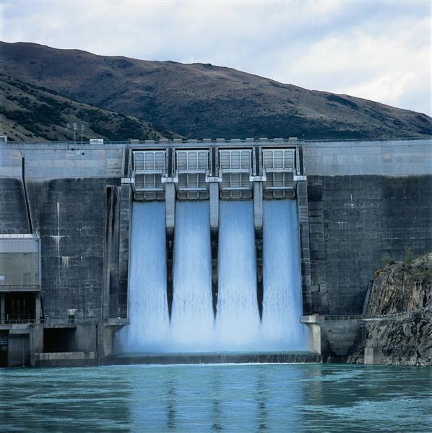
Geotermalna in hidroenergija
Izkoriščanje naravne toplote vode vrelcev
Geotermalne elektrarne
Strmec rek.

Slide 13
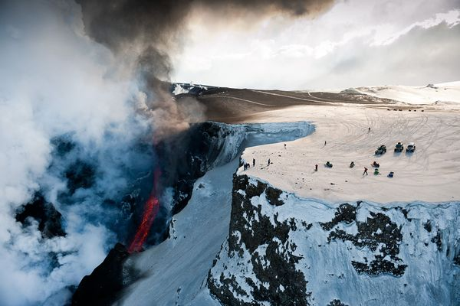
Druge posledice vulkanizma
Spektakularni pojavi.
Razvoj množičnega turizma.
Islandska “brezbrižnost”.

Slide 14
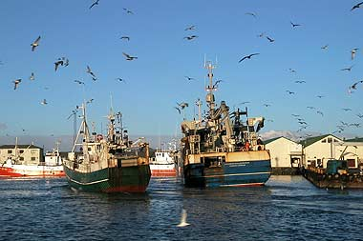
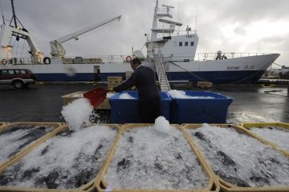
Kmetijstvo in ribištvo
Hrana se prideluje v rastlinjakih.
RIBIŠTVO
Ribiške vojne z Veliko Britanijo (1958-1975-1982)

Slide 15
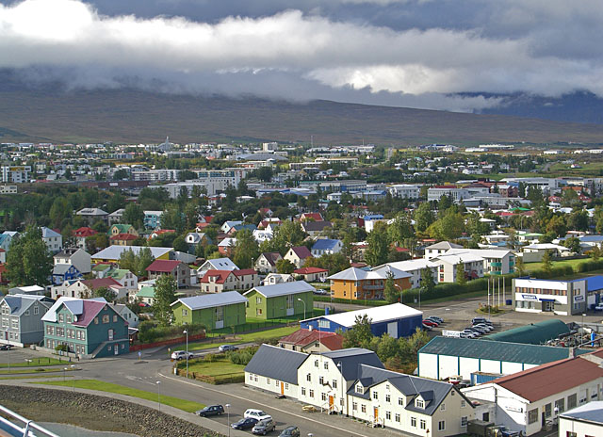
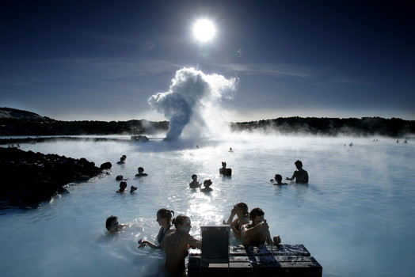
Gospodarstvo
Turizem
Industrija je povezana z ribištvom
Rastlinjaki
Blue Lagoon

Slide 16
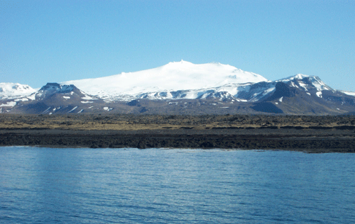
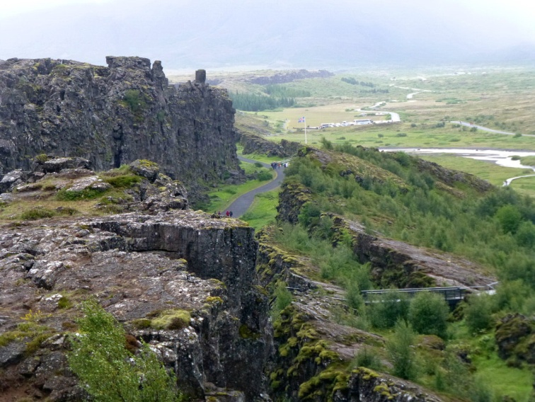
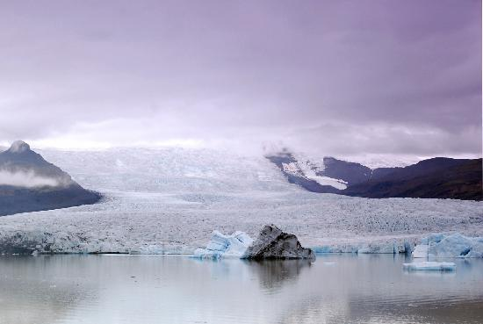
Skrb za ohranitev narave
Trije narodni parki
Urejena okoljska zakonodaja
2. najbolj ekološka država

Slide 17
Aktualni dogodki
Od izbruhov vulkanov do finančnega zloma

Slide 18
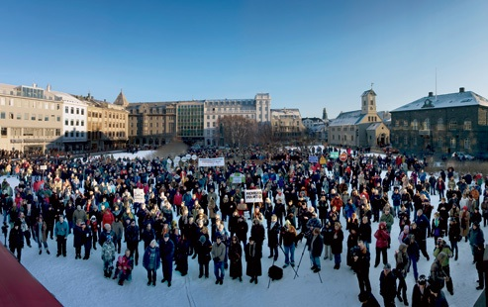
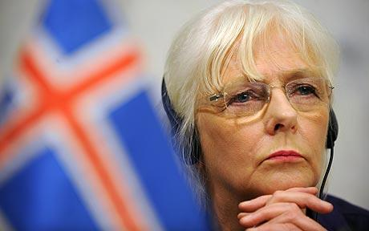
Finačni zlom
2003-2007 razvoj bančništva
2008-2009 sledi zlom bank
Masovni protesti in umik politikov
2009 – Obljuba odplačanega dolga VB, Nacionalizacija bank (Johanna Sigurdadottir)
Od tedaj jim gre bolje

Slide 19
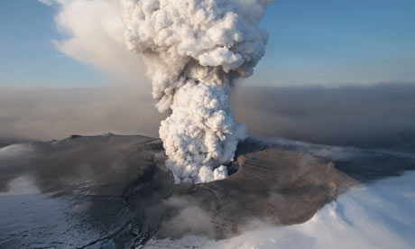
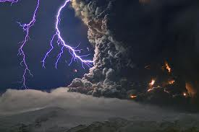
Eyjafjallajokull
Izbruh spomladi 2010
Oblak vulkanskega prahu seže 20 km
Ohromljen letalski potniški promet nad večino Evrope.

Slide 20
Viri
-Evropa, Geografija za 2. in 3. letnik gimnazije; J. Senegačnik et. al.; Modrijan; Ljubljana 2008
National Geographic
http://en.wikipedia.org/wiki/Iceland
http://www.visiticeland.com/
http://www.bluelagoon.com/

Slide 21
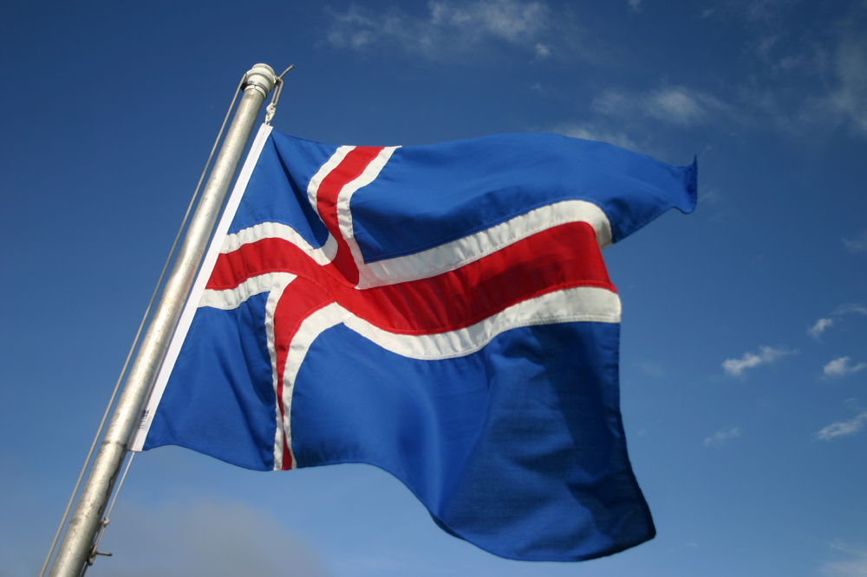
Konec
Hvala za pozornost!

